Slide 1
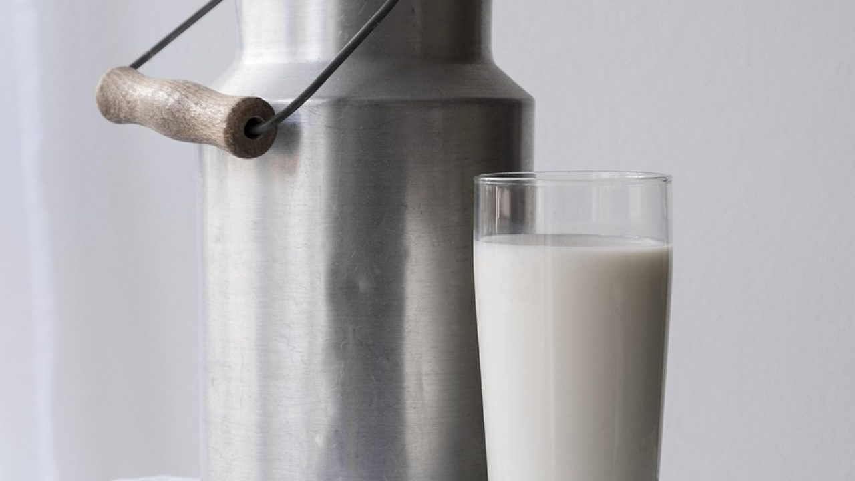
Leche: qué aporta y
cómo llevarla a la
mesa
Salud y Estética
Ver el OA en saludyestetica.lumbre.lat
Notes:
Objeto de aprendizaje de Lumbre · Salud y Estética
Enlace: https://saludyestetica.lumbre.lat/object/sye-bib-oa29-leche

Slide 2
Acerca de este OA · 1 de 2
Objetivo
Distinguir los tipos de leche y las bebidas vegetales, medir una porción casera y decidir cómo comprarla, guardarla y servirla, separando la intolerancia a la lactosa de la alergia a la proteína de leche.
Descripción
Ficha de la biblioteca de alimentos: qué aporta la leche, cómo se mide una porción casera, cómo llevarla a la mesa, una preparación sencilla, compra y conservación, y los mitos que conviene dejar en el refrigerador.
Leche: qué aporta y cómo llevarla a la mesa
2 / 67
Notes:
Enlace al OA: https://saludyestetica.lumbre.lat/object/sye-bib-oa29-leche

Slide 3
Acerca de este OA · 2 de 2
Autoría: Salud y Estética
Etiquetas: leche · lácteos · calcio · lactosa · alergia · conservación
Leche: qué aporta y cómo llevarla a la mesa
3 / 67
Notes:
Continuación de «Acerca de este OA» (2 de 2).

Slide 4
Leche: qué aporta y cómo llevarla a la mesa · 1 de 2
Público y alcance
Cualquier persona que compra, cocina o quiere entender un alimento.
Caso ficticio. En la tienda, Julia —nombre inventado— se detiene frente al refrigerador de lácteos. Hay leche entera, semidescremada y descremada; una caja dice «sin lactosa» y otra «bebida vegetal de almendra». Su esposo dejó de tomar leche porque leyó que «inflama»; su hija toma un vaso diario con el desayuno, y una sobrina tiene alergia a la proteína de la leche.
Leche: qué aporta y cómo llevarla a la mesa
4 / 67

Slide 5
Leche: qué aporta y cómo llevarla a la mesa · 2 de 2
Julia quiere saber si la leche sin lactosa es lo mismo que la bebida vegetal, si los adultos deben dejar la leche, cuánto servir y cómo guardarla para que no se corte. No busca una dieta ni un remedio: quiere resolver el desayuno y las compras de la semana sin confundir productos.
Esta ficha la acompaña en esa decisión: qué aporta la leche, cómo se mide una porción casera, cómo se elige y se guarda, y qué creencias conviene dejar en el refrigerador.
Leche: qué aporta y cómo llevarla a la mesa
5 / 67
Notes:
Continuación de «Leche: qué aporta y cómo llevarla a la mesa» (2 de 2).

Slide 6
Qué aporta la leche · 1 de 2
La leche de vaca aporta agua, proteína —sobre todo caseína y proteínas del suero—, calcio, fósforo, potasio, riboflavina y vitamina B12; según el producto, puede aportar vitaminas A y D añadidas. La grasa cambia según el tipo: la entera conserva toda la grasa de la leche, la semidescremada y la descremada retiran parte.
Leche: qué aporta y cómo llevarla a la mesa
6 / 67

Slide 7
Qué aporta la leche · 2 de 2
La leche contiene lactosa, el azúcar propio de la leche, y por eso no es una bebida sin azúcar. La leche sin lactosa es leche a la que se añadió la enzima lactasa para romper ese azúcar; sigue siendo leche y conserva la proteína. Una bebida vegetal no es leche: puede aportar proteína y calcio distintos, o ninguno de los dos, y hay que leer su etiqueta.
Ningún tipo de leche es obligatorio ni cura por sí solo; se elige según el gusto, la tolerancia y el resto del plato.
Leche: qué aporta y cómo llevarla a la mesa
7 / 67
Notes:
Continuación de «Qué aporta la leche» (2 de 2).

Slide 8
Porción y medida casera · 1 de 3
Una porción casera es un vaso de leche, aproximadamente una taza; para el café o el té, media taza o menos. Se mide con el vaso o la taza de la cocina, no con una balanza. Un vaso al desayuno es una porción; dos vasos y además queso y yogur ya son varias porciones de lácteos en el día.
Si la leche se usa para cocinar —avena, licuado, salsa o pan—, cuenta la cantidad que lleva la receta. Para un niño, la porción y el tipo de leche los indica su profesional; esta ficha no fija cantidades pediátricas.
Leche: qué aporta y cómo llevarla a la mesa
8 / 67

Slide 9
Porción y medida casera · 2 de 3
La medida cambia según el resto del plato: un vaso con avena y fruta es un desayuno; un vaso solo es una bebida. Ninguna medida es una regla médica.
Alcance de esta ficha
Ficha informativa de un alimento de la biblioteca. Describe qué aporta, cómo se mide una porción casera y cómo se elige o conserva; no prescribe dietas, no fija cantidades clínicas y no sustituye una consulta.
Leche: qué aporta y cómo llevarla a la mesa
9 / 67
Notes:
Continuación de «Porción y medida casera» (2 de 3).

Slide 10
Porción y medida casera · 3 de 3
Sin lactosa no es lo mismo que sin proteína
La leche sin lactosa sigue teniendo proteína de leche y no es apta para quien tiene alergia a esa proteína. La intolerancia a la lactosa y la alergia a la proteína son cosas distintas; esta ficha no diagnostica ninguna.
La etiqueta separa la leche de la bebida vegetal
Una bebida vegetal puede llamarse «leche» en la conversación, pero no es leche de vaca. Compara proteína, calcio y azúcar añadido antes de usarla como sustituto.
Leche: qué aporta y cómo llevarla a la mesa
10 / 67
Notes:
Continuación de «Porción y medida casera» (3 de 3).

Slide 11
Cómo llevarla a la mesa · 1 de 2
La leche cabe en el desayuno, en el café, en la avena, en licuados y en preparaciones saladas como salsas o purés. Un vaso con el desayuno, media taza en el café, o una taza en la avena son formas sencillas de usarla. Combina con cereal, fruta, pan o tortilla; no necesita azúcar ni saborizantes para ser útil. Si la leche sola no te sostiene, acompáñala con avena, huevo o fruta.
Si tienes intolerancia a la lactosa, prueba una porción pequeña con alimentos y observa; también existe la opción sin lactosa. Si hay alergia a la proteína de la leche, esa persona evita la leche y todos los productos que la contengan, y se leen las etiquetas.
Leche: qué aporta y cómo llevarla a la mesa
11 / 67

Slide 12
Cómo llevarla a la mesa · 2 de 2
Las bebidas vegetales pueden formar parte de la mesa, pero no son equivalentes automáticos: compara proteína, calcio y azúcar añadido.
Leche: qué aporta y cómo llevarla a la mesa
12 / 67
Notes:
Continuación de «Cómo llevarla a la mesa» (2 de 2).

Slide 13
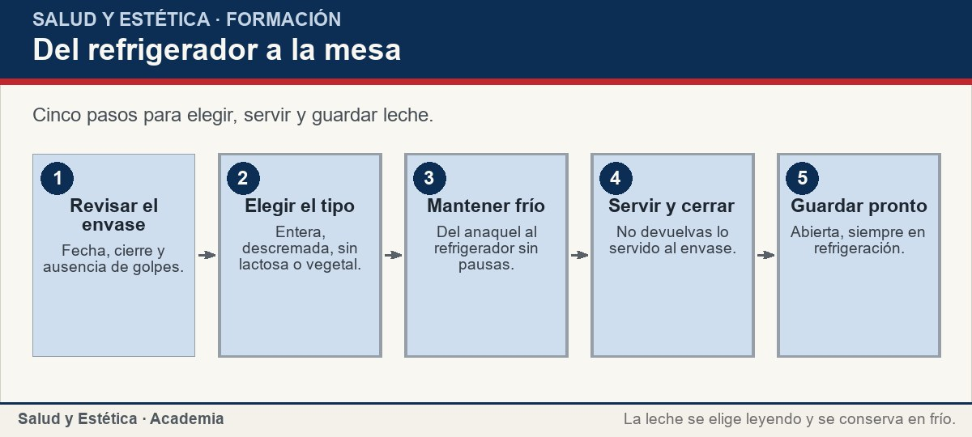
Cómo llevarla a la mesa
Cinco pasos para elegir, servir y guardar leche.
Ver imagen original en el OA
Notes:
Imagen del OA: assets/fig-1-flujo.jpg
Texto alternativo: Del refrigerador a la mesa
Pie: Cinco pasos para elegir, servir y guardar leche.
Enlace: https://saludyestetica.lumbre.lat/object/sye-bib-oa29-leche

Slide 14
Una preparación sencilla
Avena cocida con leche y canela. Pon la leche en una olla a fuego medio y caliéntala sin dejarla hervir a borbotones; muévela para que no se pegue. Agrega la avena y cocina, moviendo, hasta que esté suave y la mezcla espese. Añade una pizca de canela y, si quieres, fruta picada. Sirve de inmediato. Si la leche se corta o huele ácido, no la uses. Usa una olla limpia y no dejes la leche fuera del refrigerador mientras preparas el resto. Guarda lo que sobre en un recipiente cerrado en frío y recaliéntalo bien. No necesita azúcar: la canela y la fruta bastan. Si usas leche sin lactosa o una bebida vegetal, revisa que no lleve azúcar añadido.
Leche: qué aporta y cómo llevarla a la mesa
14 / 67

Slide 15
Una preparación sencilla
Situaciones frecuentes con la leche y una decisión posible. No es una prescripción: es una forma de ordenar la compra.
Leche: qué aporta y cómo llevarla a la mesa
15 / 67
Notes:
Título completo de la tabla que sigue.

Slide 16
Tabla · 1 de 2
Situación | Qué observar | Decisión posible
La caja dice «sin lactosa» | Sigue teniendo proteína de leche | Úsala si hay intolerancia; no si hay alergia a la proteína.
Compras una bebida vegetal | No es leche de vaca | Compara proteína, calcio y azúcar añadido en la etiqueta.
Hay intolerancia a la lactosa | No es alergia | Prueba una porción pequeña con comida; si molesta, consulta o elige sin lactosa.
Leche: qué aporta y cómo llevarla a la mesa
16 / 67
Notes:
Tabla del OA: Tabla
Enlace: https://saludyestetica.lumbre.lat/object/sye-bib-oa29-leche

Slide 17
Tabla · 2 de 2
Situación | Qué observar | Decisión posible
Hay alergia a la proteína de leche | Es una reacción inmunitaria | Evita la leche y lee etiquetas; consulta.
La leche huele ácido o está cortada | Se alteró | Descártala; no la uses para cocinar.
El envase está hinchado | Puede estar contaminado | No lo compres ni lo pruebes.
Leche: qué aporta y cómo llevarla a la mesa
17 / 67
Notes:
Tabla del OA: Tabla
Enlace: https://saludyestetica.lumbre.lat/object/sye-bib-oa29-leche

Slide 18
Compra, conservación e higiene · 1 de 2
Elige leche pasteurizada o ultrapasteurizada y revisa la fecha y el estado del envase; no compres cajas hinchadas, rotas o con fugas. En casa, guarda la leche en el refrigerador y no la dejes a temperatura ambiente; una vez abierta, ciérrala y consúmela pronto. La leche ultrapasteurizada puede durar más tiempo cerrada, pero al abrirla también va al frío.
Leche: qué aporta y cómo llevarla a la mesa
18 / 67

Slide 19
Compra, conservación e higiene · 2 de 2
No la congeles y la descongeles varias veces, y no la devuelvas a la botella después de servir. Si huele mal, se ve cortada o cambia de color, descártala. La leche cruda no pasó por un tratamiento térmico y no se recomienda. Lávate las manos y usa utensilios limpios; la leche es un buen medio para microorganismos si se deja fuera del frío.
Leche: qué aporta y cómo llevarla a la mesa
19 / 67
Notes:
Continuación de «Compra, conservación e higiene» (2 de 2).

Slide 20
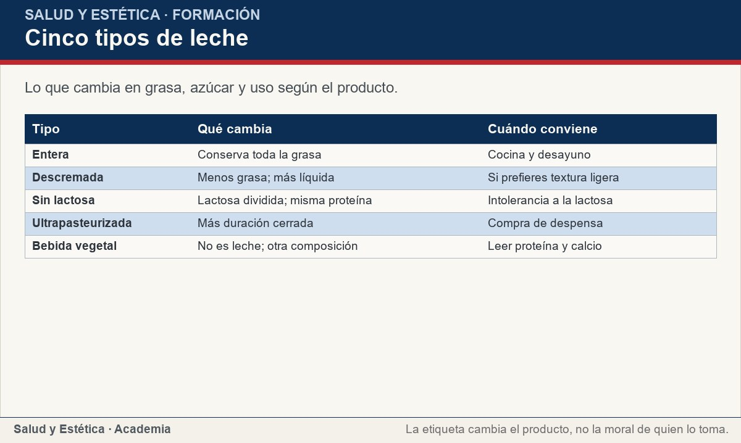
Compra, conservación e higiene
Lo que cambia en grasa, azúcar y uso según el producto.
Ver imagen original en el OA
Notes:
Imagen del OA: assets/fig-2-matriz.jpg
Texto alternativo: Cinco tipos de leche
Pie: Lo que cambia en grasa, azúcar y uso según el producto.
Enlace: https://saludyestetica.lumbre.lat/object/sye-bib-oa29-leche

Slide 21
Mitos frecuentes · 1 de 2
«La leche inflama»: no hay una regla general; si notas molestias, observa qué tomaste y consulta, pero no conviertas una sospecha en diagnóstico. «La leche sin lactosa es más saludable para todos»: está pensada para quien tiene dificultad con la lactosa; no es un requisito para todos.
Leche: qué aporta y cómo llevarla a la mesa
21 / 67

Slide 22
Mitos frecuentes · 2 de 2
«La bebida vegetal es igual que la leche»: no lo es; puede tener otra proteína, otro calcio y azúcar añadido. «Los adultos no deben tomar leche»: no hay una prohibición universal; quien la disfruta y la tolera puede incluirla. «La leche cura la gastritis»: no es un tratamiento. «La leche engorda»: depende de la porción, el tipo y el conjunto del día.
Ninguna creencia vuelve a la leche buena o mala: se elige leyendo y se disfruta con medida.
Leche: qué aporta y cómo llevarla a la mesa
22 / 67
Notes:
Continuación de «Mitos frecuentes» (2 de 2).

Slide 23
Mitos frecuentes · Cómo elegir, servir y guardar leche · Paso 1 de 6
Lee el tipo y la etiqueta
Distingue entera, semidescremada, descremada, sin lactosa y bebida vegetal. Revisa la fecha y los ingredientes; la bebida vegetal no es leche aunque se use en la misma taza.
Leche: qué aporta y cómo llevarla a la mesa
23 / 67
Notes:
Recorrido: Cómo elegir, servir y guardar leche
Paso 1 de 6: Lee el tipo y la etiqueta
Texto del paso: Distingue entera, semidescremada, descremada, sin lactosa y bebida vegetal. Revisa la fecha y los ingredientes; la bebida vegetal no es leche aunque se use en la misma taza.
Enlace: https://saludyestetica.lumbre.lat/object/sye-bib-oa29-leche

Slide 24
Mitos frecuentes · Cómo elegir, servir y guardar leche · Paso 2 de 6
Revisa el envase
No compres cajas hinchadas, rotas, con fugas o con cierre dañado. Si el envase está frío en la tienda, mejor; si no, guárdalo en frío en cuanto llegues.
Leche: qué aporta y cómo llevarla a la mesa
24 / 67
Notes:
Recorrido: Cómo elegir, servir y guardar leche
Paso 2 de 6: Revisa el envase
Texto del paso: No compres cajas hinchadas, rotas, con fugas o con cierre dañado. Si el envase está frío en la tienda, mejor; si no, guárdalo en frío en cuanto llegues.
Enlace: https://saludyestetica.lumbre.lat/object/sye-bib-oa29-leche

Slide 25
Mitos frecuentes · Cómo elegir, servir y guardar leche · Paso 3 de 6
Mantén la cadena de frío
Pon la leche en el refrigerador y no la dejes a temperatura ambiente. Una vez abierta, ciérrala y consúmela pronto, aunque sea ultrapasteurizada.
Leche: qué aporta y cómo llevarla a la mesa
25 / 67
Notes:
Recorrido: Cómo elegir, servir y guardar leche
Paso 3 de 6: Mantén la cadena de frío
Texto del paso: Pon la leche en el refrigerador y no la dejes a temperatura ambiente. Una vez abierta, ciérrala y consúmela pronto, aunque sea ultrapasteurizada.
Enlace: https://saludyestetica.lumbre.lat/object/sye-bib-oa29-leche

Slide 26
Mitos frecuentes · Cómo elegir, servir y guardar leche · Paso 4 de 6
Sirve sin devolver
Sirve la porción en un vaso o taza y no devuelvas al envase lo que ya estuvo servido. Usa utensilios limpios y lávate las manos.
Leche: qué aporta y cómo llevarla a la mesa
26 / 67
Notes:
Recorrido: Cómo elegir, servir y guardar leche
Paso 4 de 6: Sirve sin devolver
Texto del paso: Sirve la porción en un vaso o taza y no devuelvas al envase lo que ya estuvo servido. Usa utensilios limpios y lávate las manos.
Enlace: https://saludyestetica.lumbre.lat/object/sye-bib-oa29-leche

Slide 27
Mitos frecuentes · Cómo elegir, servir y guardar leche · Paso 5 de 6
Cocina y recalienta con cuidado
Calienta la leche moviendo para que no se pegue ni hierva de más. Si se corta o huele mal, descártala. No la congeles y descongeles varias veces.
Leche: qué aporta y cómo llevarla a la mesa
27 / 67
Notes:
Recorrido: Cómo elegir, servir y guardar leche
Paso 5 de 6: Cocina y recalienta con cuidado
Texto del paso: Calienta la leche moviendo para que no se pegue ni hierva de más. Si se corta o huele mal, descártala. No la congeles y descongeles varias veces.
Enlace: https://saludyestetica.lumbre.lat/object/sye-bib-oa29-leche

Slide 28
Mitos frecuentes · Cómo elegir, servir y guardar leche · Paso 6 de 6
Distingue intolerancia de alergia
Si hay intolerancia a la lactosa, prueba una porción pequeña con comida o usa leche sin lactosa. Si hay alergia a la proteína de leche, evita la leche y lee etiquetas; la decisión se consulta.
Leche: qué aporta y cómo llevarla a la mesa
28 / 67
Notes:
Recorrido: Cómo elegir, servir y guardar leche
Paso 6 de 6: Distingue intolerancia de alergia
Texto del paso: Si hay intolerancia a la lactosa, prueba una porción pequeña con comida o usa leche sin lactosa. Si hay alergia a la proteína de leche, evita la leche y lee etiquetas; la decisión se consulta.
Enlace: https://saludyestetica.lumbre.lat/object/sye-bib-oa29-leche

Slide 29
Mitos frecuentes · Caso ficticio: el refrigerador de Julia · Paso 1 de 3
Los datos del caso
Caso ficticio. Julia, nombre inventado, compra leche para el desayuno. Su esposo dejó de tomarla porque leyó que «inflama»; su hija toma un vaso diario; su sobrina tiene alergia a la proteína de la leche. En el anaquel hay leche entera, descremada, sin lactosa y una bebida vegetal de almendra.
Leche: qué aporta y cómo llevarla a la mesa
29 / 67
Notes:
Recorrido: Caso ficticio: el refrigerador de Julia
Paso 1 de 3: Los datos del caso
Texto del paso: Caso ficticio. Julia, nombre inventado, compra leche para el desayuno. Su esposo dejó de tomarla porque leyó que «inflama»; su hija toma un vaso diario; su sobrina tiene alergia a la proteína de la leche. En el anaquel hay leche entera, descremada, sin lactosa y una bebida vegetal de almendra.
Enlace: https://saludyestetica.lumbre.lat/object/sye-bib-oa29-leche

Slide 30
Mitos frecuentes · Caso ficticio: el refrigerador de Julia · Paso 2 de 3
Lo que se observa
La leche sin lactosa sigue teniendo proteína de leche, así que no sirve para la sobrina. La bebida vegetal no es leche y puede llevar azúcar añadido. El esposo de Julia no tiene un diagnóstico; su molestia o su creencia no se resuelven en el pasillo. La hija puede tomar leche si le gusta y la tolera, con una porción que quepa en el desayuno.
Leche: qué aporta y cómo llevarla a la mesa
30 / 67
Notes:
Recorrido: Caso ficticio: el refrigerador de Julia
Paso 2 de 3: Lo que se observa
Texto del paso: La leche sin lactosa sigue teniendo proteína de leche, así que no sirve para la sobrina. La bebida vegetal no es leche y puede llevar azúcar añadido. El esposo de Julia no tiene un diagnóstico; su molestia o su creencia no se resuelven en el pasillo. La hija puede tomar leche si le gusta y la tolera, con una porción que quepa en el desayuno.
Enlace: https://saludyestetica.lumbre.lat/object/sye-bib-oa29-leche

Slide 31
Mitos frecuentes · Caso ficticio: el refrigerador de Julia · Paso 3 de 3
Lo que se decide
Julia compra leche entera para la hija y una opción sin lactosa para probar si su esposo la tolera mejor; le propone consultar si las molestias siguen. Para la sobrina, elige una bebida vegetal que no contenga leche y lee la etiqueta. Guarda todo en frío, sirve un vaso por persona y cierra los envases de inmediato. No necesita marcas ni promesas: cambió la lectura de la etiqueta y la forma de guardar.
Leche: qué aporta y cómo llevarla a la mesa
31 / 67
Notes:
Recorrido: Caso ficticio: el refrigerador de Julia
Paso 3 de 3: Lo que se decide
Texto del paso: Julia compra leche entera para la hija y una opción sin lactosa para probar si su esposo la tolera mejor; le propone consultar si las molestias siguen. Para la sobrina, elige una bebida vegetal que no contenga leche y lee la etiqueta. Guarda todo en frío, sirve un vaso por persona y cierra los envases de inmediato. No necesita marcas ni promesas: cambió la lectura de la etiqueta y la forma de guardar.
Enlace: https://saludyestetica.lumbre.lat/object/sye-bib-oa29-leche

Slide 32
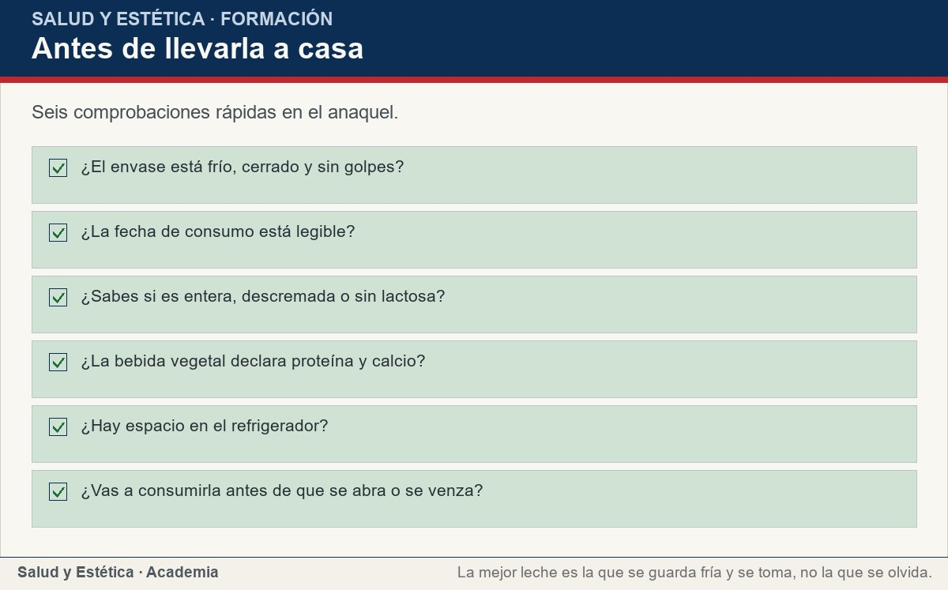
Mitos frecuentes
Seis comprobaciones rápidas en el anaquel.
Ver imagen original en el OA
Notes:
Imagen del OA: assets/fig-3-checklist.jpg
Texto alternativo: Antes de llevarla a casa
Pie: Seis comprobaciones rápidas en el anaquel.
Enlace: https://saludyestetica.lumbre.lat/object/sye-bib-oa29-leche

Slide 33
Errores frecuentes · 1 de 2
•
Dar leche sin lactosa a quien tiene alergia a la proteína de leche. La enzima lactasa rompe la lactosa, pero la proteína sigue ahí. La alergia se maneja evitando la leche y leyendo etiquetas, no cambiando de tipo de leche.
•
Creer que la bebida vegetal es equivalente a la leche. Puede tener menos proteína, otro calcio y azúcar añadido. No es un sustituto automático; hay que comparar la etiqueta.
Leche: qué aporta y cómo llevarla a la mesa
33 / 67

Slide 34
Errores frecuentes · 2 de 2
•
Dejar la leche fuera del refrigerador. La leche es perecedera, abierta o cerrada. Se guarda en frío, se cierra y se consume pronto; si huele mal o se corta, se descarta.
•
Tomar leche cruda «porque es más natural». La leche cruda no pasó por un tratamiento térmico y no se recomienda. La pasteurización reduce riesgos sin quitar la proteína ni el calcio.
Leche: qué aporta y cómo llevarla a la mesa
34 / 67
Notes:
Continuación de «Errores frecuentes» (2 de 2).

Slide 35
Criterios para decidir · 1 de 3
1.
Si el envase está hinchado, roto o con fugas, no lo compres ni lo pruebes.
2.
Si hay alergia a la proteína de leche, evita la leche y las bebidas que la contengan; lee etiquetas.
3.
Si hay intolerancia a la lactosa, prueba una porción pequeña con comida o elige sin lactosa.
4.
Si usas una bebida vegetal, compara proteína, calcio y azúcar añadido antes de llamarla sustituto.
Leche: qué aporta y cómo llevarla a la mesa
35 / 67

Slide 36
Criterios para decidir · 2 de 3
5.
Si la leche huele mal o se corta, descártala; no la uses para cocinar.
Leche: qué aporta y cómo llevarla a la mesa
36 / 67
Notes:
Continuación de «Criterios para decidir» (2 de 3).

Slide 37
Criterios para decidir · 3 de 3
Límites y escalamiento
Consulta a un profesional sanitario si después de tomar leche aparece picor en la boca, hinchazón de labios o garganta, ronchas, vómito o dificultad para respirar; esto último es una urgencia. También si sospechas una alergia a la proteína de la leche y no tienes diagnóstico, si la intolerancia a la lactosa te produce molestias persistentes, si tienes una alergia diagnosticada y dudas sobre etiquetas, o si un niño pequeño presenta reacciones al probar leche o una bebida vegetal. Esta ficha no diagnostica alergias ni intolerancias, no indica tratamientos y no sustituye una consulta.
Leche: qué aporta y cómo llevarla a la mesa
37 / 67
Notes:
Continuación de «Criterios para decidir» (3 de 3).

Slide 38
Actividad 1 · Opción múltiple
Sección: Comprueba lo que aprendiste
¿Qué significa que una leche sea «sin lactosa»?
A) Que se le añadió lactasa para dividir la lactosa; sigue teniendo proteína de leche.
B) Que no tiene proteína de leche.
C) Que es una bebida vegetal.
D) Que no necesita refrigeración después de abrirla.
Leche: qué aporta y cómo llevarla a la mesa
38 / 67
Notes:
Solución: A) Que se le añadió lactasa para dividir la lactosa; sigue teniendo proteína de leche.
Explicación: La leche sin lactosa conserva la proteína; por eso no es apta para la alergia a la proteína de leche. Tampoco es una bebida vegetal.
Evidencia: La sección «Qué aporta» y la tabla de situaciones lo explican.
Enlace al OA: https://saludyestetica.lumbre.lat/object/sye-bib-oa29-leche

Slide 39
Actividad 2 · Opción múltiple
Sección: Comprueba lo que aprendiste
¿Cómo conviene guardar la leche en casa?
A) En el refrigerador, cerrada y sin dejarla a temperatura ambiente.
B) En la alacena, aunque esté abierta.
C) Congelarla y descongelarla varias veces.
D) Devolver al envase lo que sobró en el vaso.
Leche: qué aporta y cómo llevarla a la mesa
39 / 67
Notes:
Solución: A) En el refrigerador, cerrada y sin dejarla a temperatura ambiente.
Explicación: La leche es perecedera; se guarda en frío, se cierra y no se devuelve al envase lo ya servido. Congelarla y descongelarla repetidamente no es buena idea.
Evidencia: La sección de compra y conservación lo detalla.
Enlace al OA: https://saludyestetica.lumbre.lat/object/sye-bib-oa29-leche

Slide 40
Actividad 3 · Verdadero o falso
Sección: Comprueba lo que aprendiste
La leche sin lactosa es apta para una persona con alergia a la proteína de la leche.
A) Verdadero
B) Falso
Leche: qué aporta y cómo llevarla a la mesa
40 / 67
Notes:
Solución: Falso
Explicación: La leche sin lactosa sigue teniendo proteína de leche. La alergia se maneja evitando la leche y leyendo etiquetas.
Evidencia: El alcance de la ficha y la tabla de situaciones lo aclaran.
Enlace al OA: https://saludyestetica.lumbre.lat/object/sye-bib-oa29-leche

Slide 41
Actividad 4 · Verdadero o falso
Sección: Comprueba lo que aprendiste
Una bebida vegetal es equivalente a la leche de vaca.
A) Verdadero
B) Falso
Leche: qué aporta y cómo llevarla a la mesa
41 / 67
Notes:
Solución: Falso
Explicación: Puede tener otra proteína, otro calcio y azúcar añadido. Hay que comparar la etiqueta antes de usarla como sustituto.
Evidencia: La ficha insiste en leer proteína, calcio y azúcar añadido.
Enlace al OA: https://saludyestetica.lumbre.lat/object/sye-bib-oa29-leche

Slide 42
Actividad 5 · Relacionar · 1 de 2
Sección: Comprueba lo que aprendiste
Relaciona cada término con lo que corresponde.
Columna A
1. Leche entera
2. Leche descremada
3. Sin lactosa
4. Bebida vegetal
5. Leche cruda
Columna B
A) Se retira parte de la grasa
Leche: qué aporta y cómo llevarla a la mesa
42 / 67
Notes:
Solución: Leche entera → Conserva toda la grasa
Leche descremada → Se retira parte de la grasa
Sin lactosa → Lactosa dividida; misma proteína
Bebida vegetal → No es leche de vaca
Leche cruda → Sin tratamiento térmico; no se recomienda
Evidencia: Cada tipo de producto tiene una composición distinta; la etiqueta ayuda a separarlos.
Enlace al OA: https://saludyestetica.lumbre.lat/object/sye-bib-oa29-leche

Slide 43
Actividad 5 · Relacionar · 2 de 2
B) Lactosa dividida; misma proteína
C) No es leche de vaca
D) Sin tratamiento térmico; no se recomienda
E) Conserva toda la grasa
Leche: qué aporta y cómo llevarla a la mesa
43 / 67
Notes:
Continuación de «Actividad 5 · Relacionar» (2 de 2).

Slide 44
Actividad 6 · Completar la frase
Sección: Comprueba lo que aprendiste
La leche aporta proteína y ___; la bebida vegetal no es equivalente y hay que leer su ___.
Leche: qué aporta y cómo llevarla a la mesa
44 / 67
Notes:
Solución: calcio · etiqueta
Explicación: La leche de vaca aporta calcio y proteína; una bebida vegetal puede aportar cantidades distintas y a veces azúcar añadido.
Evidencia: La sección «Qué aporta» y la tabla de situaciones.
Enlace al OA: https://saludyestetica.lumbre.lat/object/sye-bib-oa29-leche

Slide 45
Actividad 7 · Clasificar · 1 de 2
Sección: Comprueba lo que aprendiste
Clasifica cada práctica o situación.
Categorías
• Práctica segura
• Práctica de riesgo
1. Guardar la leche en el refrigerador
2. Dejar la leche abierta en la mesa
3. Revisar la fecha del envase
4. Tomar leche cruda
Leche: qué aporta y cómo llevarla a la mesa
45 / 67
Notes:
Solución: 1. Guardar la leche en el refrigerador → Práctica segura
2. Dejar la leche abierta en la mesa → Práctica de riesgo
3. Revisar la fecha del envase → Práctica segura
4. Tomar leche cruda → Práctica de riesgo
5. Cerrar el envase después de servir → Práctica segura
6. Usar leche que huele ácido → Práctica de riesgo
7. Leer la etiqueta de una bebida vegetal → Práctica segura
8. Comprar un envase hinchado → Práctica de riesgo
Evidencia: El frío, la fecha y la etiqueta son señales observables; la leche cruda y los envases alterados son riesgos.
Enlace al OA: https://saludyestetica.lumbre.lat/object/sye-bib-oa29-leche

Slide 46
Actividad 7 · Clasificar · 2 de 2
5. Cerrar el envase después de servir
6. Usar leche que huele ácido
7. Leer la etiqueta de una bebida vegetal
8. Comprar un envase hinchado
Clasifica cada elemento en una de las categorías.
Leche: qué aporta y cómo llevarla a la mesa
46 / 67
Notes:
Continuación de «Actividad 7 · Clasificar» (2 de 2).

Slide 47
Actividad 8 · Detective de errores · 1 de 2
Sección: Comprueba lo que aprendiste
Marca la línea donde el razonamiento falla.
A) Reviso la fecha y el estado del envase antes de comprar.
B) Guardo la leche en el refrigerador y la cierro después de servir.
C) Como la leche sin lactosa es más digestiva, se la doy a mi sobrina que tiene alergia a la proteína de leche.
D) Para quien nota molestias con la lactosa, ofrezco una porción pequeña con comida.
Leche: qué aporta y cómo llevarla a la mesa
47 / 67
Notes:
Solución: C) Como la leche sin lactosa es más digestiva, se la doy a mi sobrina que tiene alergia a la proteína de leche.
Explicación: La leche sin lactosa conserva la proteína de leche y no es apta para la alergia. Esa persona evita la leche y se consulta.
Evidencia: La ficha distingue intolerancia de alergia y remite a consulta.
Enlace al OA: https://saludyestetica.lumbre.lat/object/sye-bib-oa29-leche

Slide 48
Actividad 8 · Detective de errores · 2 de 2
E) Comparo la proteína y el calcio de la bebida vegetal antes de usarla.
Leche: qué aporta y cómo llevarla a la mesa
48 / 67
Notes:
Continuación de «Actividad 8 · Detective de errores» (2 de 2).

Slide 49
Revisión rápida · 1 de 2
Criterio de avance
Se considera superado con al menos 70% de acierto agregado en las actividades cubiertas.
Actividades cubiertas
• Opción múltiple · sye-bib-oa29-ex01
• Opción múltiple · sye-bib-oa29-ex02
• Verdadero o falso · sye-bib-oa29-ex03
• Verdadero o falso · sye-bib-oa29-ex04
• Relacionar · sye-bib-oa29-ex05
Leche: qué aporta y cómo llevarla a la mesa
49 / 67
Notes:
Compuerta de avance: Revisión rápida
Umbral declarado: 70%.
No se incluyen puntuaciones de ninguna sesión ni respuestas personales.
Enlace: https://saludyestetica.lumbre.lat/object/sye-bib-oa29-leche

Slide 50
Revisión rápida · 2 de 2
• Completar la frase · sye-bib-oa29-ex06
• Clasificar · sye-bib-oa29-ex07
• Detective de errores · sye-bib-oa29-ex08
Al superar: Distingues los tipos de leche, mides una porción casera, lees la etiqueta y sabes cuándo guardar, descartar o consultar.
Si aún no se alcanza: Repasa la tabla de situaciones y los pasos de compra y conservación; vuelve a separar leche, sin lactosa y bebida vegetal.
Leche: qué aporta y cómo llevarla a la mesa
50 / 67
Notes:
Continuación de «Revisión rápida» (2 de 2).

Slide 51
Actividad 9 · Reflexión
Sección: Comprueba lo que aprendiste
Piensa en la última leche que compraste. ¿Elegiste por la etiqueta, por el precio o por costumbre? ¿La guardaste fría? ¿Sabes si era entera, descremada o sin lactosa? Escribe un cambio concreto para la próxima compra y una señal que te diga que el envase está en buen estado.
Pregunta abierta · las respuestas personales no se incluyen en esta exportación.
Leche: qué aporta y cómo llevarla a la mesa
51 / 67
Notes:
Reflexión del OA: Piensa en la última leche que compraste. ¿Elegiste por la etiqueta, por el precio o por costumbre? ¿La guardaste fría? ¿Sabes si era entera, descremada o sin lactosa? Escribe un cambio concreto para la próxima compra y una señal que te diga que el envase está en buen estado.
No se exportan respuestas personales.
Enlace: https://saludyestetica.lumbre.lat/object/sye-bib-oa29-leche

Slide 52
Juegos · Memoria de la leche
Cara A | Cara B
Leche entera | Conserva toda la grasa
Leche descremada | Se retira parte de la grasa
Sin lactosa | Lactosa dividida; misma proteína
Bebida vegetal | No es leche de vaca
Leche cruda | Sin tratamiento térmico; no se recomienda
Leche: qué aporta y cómo llevarla a la mesa
52 / 67
Notes:
Tabla del OA: Juegos · Memoria de la leche
Enlace: https://saludyestetica.lumbre.lat/object/sye-bib-oa29-leche

Slide 53
Juegos · Memoria de la leche · Cómo practicar
Este es el contenido estático del juego. Para emparejar las cartas y practicar la interacción, abre el OA.
Abrir el juego en el OA
Leche: qué aporta y cómo llevarla a la mesa
53 / 67
Notes:
Juego de memoria: Juegos · Memoria de la leche
Enlace: https://saludyestetica.lumbre.lat/object/sye-bib-oa29-leche

Slide 54
Juegos · Tarjetas para elegir y guardar leche · Tarjeta 1 de 5
Pregunta
¿Qué diferencia hay entre leche entera y descremada?
Leche: qué aporta y cómo llevarla a la mesa
54 / 67
Notes:
Anverso: ¿Qué diferencia hay entre leche entera y descremada?
Reverso: La entera conserva toda la grasa; la descremada retira parte. Ambas aportan proteína, calcio y lactosa; cambia la grasa y la textura.
Enlace: https://saludyestetica.lumbre.lat/object/sye-bib-oa29-leche

Slide 55
Juegos · Tarjetas para elegir y guardar leche · Tarjeta 1 de 5 · Respuesta
Respuesta
La entera conserva toda la grasa; la descremada retira parte. Ambas aportan proteína, calcio y lactosa; cambia la grasa y la textura.
Leche: qué aporta y cómo llevarla a la mesa
55 / 67
Notes:
Respuesta de la tarjeta 1.

Slide 56
Juegos · Tarjetas para elegir y guardar leche · Tarjeta 2 de 5
Pregunta
¿La leche sin lactosa es apta para la alergia a la proteína de leche?
Leche: qué aporta y cómo llevarla a la mesa
56 / 67
Notes:
Anverso: ¿La leche sin lactosa es apta para la alergia a la proteína de leche?
Reverso: No. La enzima lactasa divide la lactosa, pero la proteína sigue ahí. La alergia se maneja evitando la leche y leyendo etiquetas.
Enlace: https://saludyestetica.lumbre.lat/object/sye-bib-oa29-leche

Slide 57
Juegos · Tarjetas para elegir y guardar leche · Tarjeta 2 de 5 · Respuesta
Respuesta
No. La enzima lactasa divide la lactosa, pero la proteína sigue ahí. La alergia se maneja evitando la leche y leyendo etiquetas.
Leche: qué aporta y cómo llevarla a la mesa
57 / 67
Notes:
Respuesta de la tarjeta 2.

Slide 58
Juegos · Tarjetas para elegir y guardar leche · Tarjeta 3 de 5
Pregunta
¿Una bebida vegetal es igual que la leche?
Leche: qué aporta y cómo llevarla a la mesa
58 / 67
Notes:
Anverso: ¿Una bebida vegetal es igual que la leche?
Reverso: No. Puede tener otra proteína, otro calcio y azúcar añadido. Se compara la etiqueta antes de usarla como sustituto.
Enlace: https://saludyestetica.lumbre.lat/object/sye-bib-oa29-leche

Slide 59
Juegos · Tarjetas para elegir y guardar leche · Tarjeta 3 de 5 · Respuesta
Respuesta
No. Puede tener otra proteína, otro calcio y azúcar añadido. Se compara la etiqueta antes de usarla como sustituto.
Leche: qué aporta y cómo llevarla a la mesa
59 / 67
Notes:
Respuesta de la tarjeta 3.

Slide 60
Juegos · Tarjetas para elegir y guardar leche · Tarjeta 4 de 5
Pregunta
¿Cómo guardo la leche?
Leche: qué aporta y cómo llevarla a la mesa
60 / 67
Notes:
Anverso: ¿Cómo guardo la leche?
Reverso: En el refrigerador, cerrada y sin dejarla a temperatura ambiente. Una vez abierta, se consume pronto; si huele mal o se corta, se descarta.
Enlace: https://saludyestetica.lumbre.lat/object/sye-bib-oa29-leche

Slide 61
Juegos · Tarjetas para elegir y guardar leche · Tarjeta 4 de 5 · Respuesta
Respuesta
En el refrigerador, cerrada y sin dejarla a temperatura ambiente. Una vez abierta, se consume pronto; si huele mal o se corta, se descarta.
Leche: qué aporta y cómo llevarla a la mesa
61 / 67
Notes:
Respuesta de la tarjeta 4.

Slide 62
Juegos · Tarjetas para elegir y guardar leche · Tarjeta 5 de 5
Pregunta
¿La leche cruda es mejor?
Leche: qué aporta y cómo llevarla a la mesa
62 / 67
Notes:
Anverso: ¿La leche cruda es mejor?
Reverso: No se recomienda: no pasó por un tratamiento térmico. La pasteurización reduce riesgos sin quitar la proteína ni el calcio.
Enlace: https://saludyestetica.lumbre.lat/object/sye-bib-oa29-leche

Slide 63
Juegos · Tarjetas para elegir y guardar leche · Tarjeta 5 de 5 · Respuesta
Respuesta
No se recomienda: no pasó por un tratamiento térmico. La pasteurización reduce riesgos sin quitar la proteína ni el calcio.
Leche: qué aporta y cómo llevarla a la mesa
63 / 67
Notes:
Respuesta de la tarjeta 5.

Slide 64
Para dominar este tema
La leche no es un remedio ni un prohibido: aporta proteína, calcio y otros nutrientes, y se disfruta con medida y dentro de una alimentación variada. Distingue entera, descremada y sin lactosa, y no confundas una bebida vegetal con leche de vaca. Guarda el envase en frío, ciérralo y consúmelo pronto; si huele mal o se corta, descártalo. Si hay intolerancia a la lactosa o alergia a la proteína de leche, no son lo mismo: la primera se prueba con cuidado y la segunda se evita y se consulta. Ningún tipo de leche cura por sí solo; bien elegida y bien guardada, es una buena compañera de la mesa.
Leche: qué aporta y cómo llevarla a la mesa
64 / 67

Slide 65
Fuentes y estado de revisión · 1 de 3
Fuentes consultadas:
F-MEDLINEPLUS · MedlinePlus en español, Alergias alimentarias (registro F-MEDLINEPLUS-ALERGIA) · https://medlineplus.gov/spanish/foodallergy.html · consulta: 2026-10-25 · alcance: Alcance internacional (Estados Unidos, biblioteca nacional de medicina). Distingue alergia de intolerancia: una intolerancia no es una reacción del sistema inmunitario. No diagnostica ni sustituye una consulta.
Leche: qué aporta y cómo llevarla a la mesa
65 / 67

Slide 66
Fuentes y estado de revisión · 2 de 3
F-OMS-INOCUIDAD · OMS, Inocuidad de los alimentos (hoja informativa y Manual sobre las cinco claves) · https://www.who.int/es/news-room/fact-sheets/detail/food-safety · consulta: 2026-10-25 · alcance: Alcance internacional. Remite a las cinco claves de inocuidad: mantener la limpieza, separar crudos y cocinados, cocinar completamente, mantener temperaturas seguras y usar agua segura. No fija tiempos ni temperaturas para cada cocina.
Leche: qué aporta y cómo llevarla a la mesa
66 / 67
Notes:
Continuación de «Fuentes y estado de revisión» (2 de 3).

Slide 67
Fuentes y estado de revisión · 3 de 3
F-USDA-FDC · USDA FoodData Central, base de datos pública de composición de alimentos · https://fdc.nal.usda.gov/ · consulta: 2026-10-25 · alcance: Alcance internacional (Estados Unidos). Se usó para confirmar los nutrientes de la leche que se describen de forma cualitativa; no se transcribieron gramos, miligramos ni kilocalorías.
Estado de revisión: Revisión editorial, 25 de octubre de 2026. Revisión por profesional sanitario: no realizada, pendiente. Ficha informativa de un alimento; no prescribe dietas ni sustituye una consulta.
Leche: qué aporta y cómo llevarla a la mesa
67 / 67
Notes:
Continuación de «Fuentes y estado de revisión» (3 de 3).

